Slide 1
UNIDAD CERO
2° MEDIO
PROFESORAS: TATIANA GUTIÉRREZ
CAROLINA BARRA

Slide 2
Objetivo 1
Conocer y distinguir las características principales de los Medios de Comunicación Masiva, así como la función social que asumen en el diario vivir.

Slide 3
Antes de comenzar…
¿Qué son los Medios de Comunicación Masivos o MASS MEDIA?
1.-Son medios artificiales de comunicación a través de los cuales se transmiten mensajes dirigidos a un receptor colectivo o social.
2.-Esta comunicación ha sido hasta hace poco unidireccional pues no existe la posibilidad simultánea de recibir feedback o respuesta inmediata por parte del receptor.

Slide 4
Veamos el siguiente video
https://www.youtube.com/watch?v=yhyoSu6HhrY

Slide 5
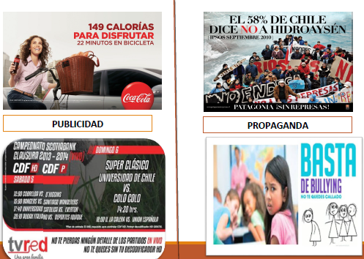
En torno al ámbito publicitario, existen dos conceptos que guardan relación, pero que no son sinónimos…

Slide 6
¿Qué es la Publicidad?
1.-La publicidad es una técnica de comunicación masiva, destinada a
difundir mensajes a través de los medios con el fin de persuadir a la audiencia al consumo.
2.- Es decir, por medio de un mensaje comercial , se busca persuadir al receptor para que tome la decisión de compra en torno a producto o servicio que una organización ofrece.
3.-La publicidad comprende: la dimensión económica, psicológica, sociológica y técnica.

Slide 7
¿Qué es la Propaganda?
La propaganda es una forma de comunicación cuyo principal propósito es influenciar a su destinatario (en este caso, un receptor masivo) para crear, conservar o modificar sus acciones, actitudes, creencias y hábitos. Esta influencia se orienta a la aceptación o rechazo de una idea, acción, ideología, etc.
https://www.youtube.com/watch?v=1DqGaArxdxo

Slide 8
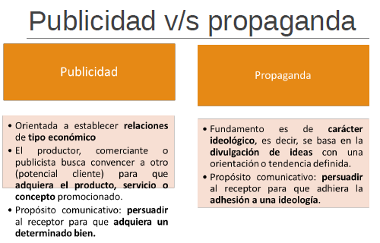

Slide 9
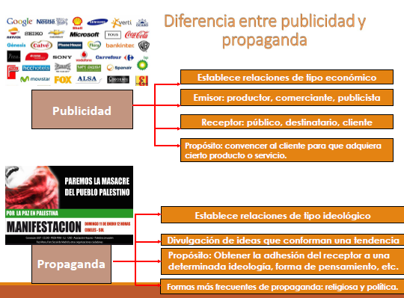

Slide 10


Slide 11


Slide 12
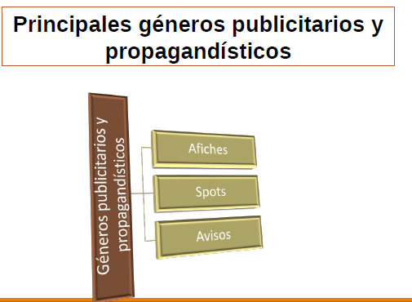

Slide 13
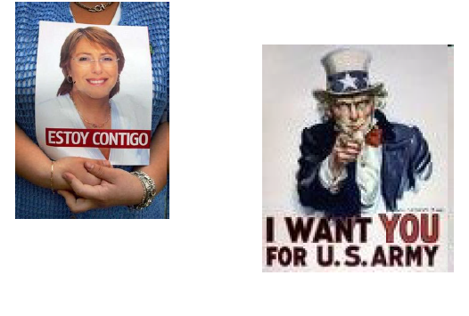

Slide 14


Slide 15


Slide 16
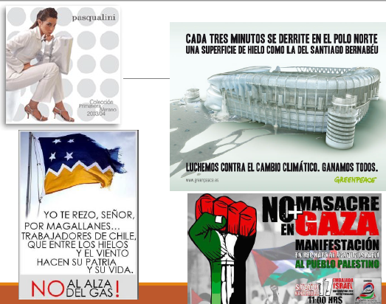

Slide 17
Objetivo 2
Identificar las principales características de la Carta al Director: estructura, propósito comunicativo, función social, por medio de lectura de ejemplos, intercambio de puntos de vista con los compañeros.

Slide 18
CARTA AL DIRECTOR
• Es un texto no literario mediante el que un emisor (quien escribe) busca plantear un problema o dar cuenta de una petición y llegar así a un receptor.
• En un periódico (o diario) estas cartas van dirigidas al director(a) de éste, mientras que en un colegio van dirigidas al director(a).

Slide 19
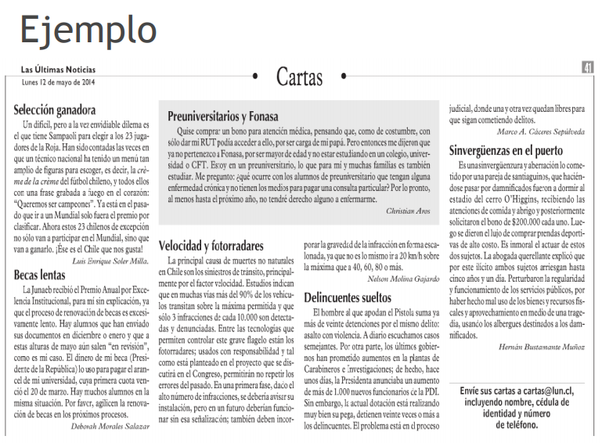

Slide 20
ESTRUCTURA
Título
Saludo al director(a)
Cuerpo de la carta (que es una opinión o una petición)
Firma del emisor

Slide 21
